Slide 1
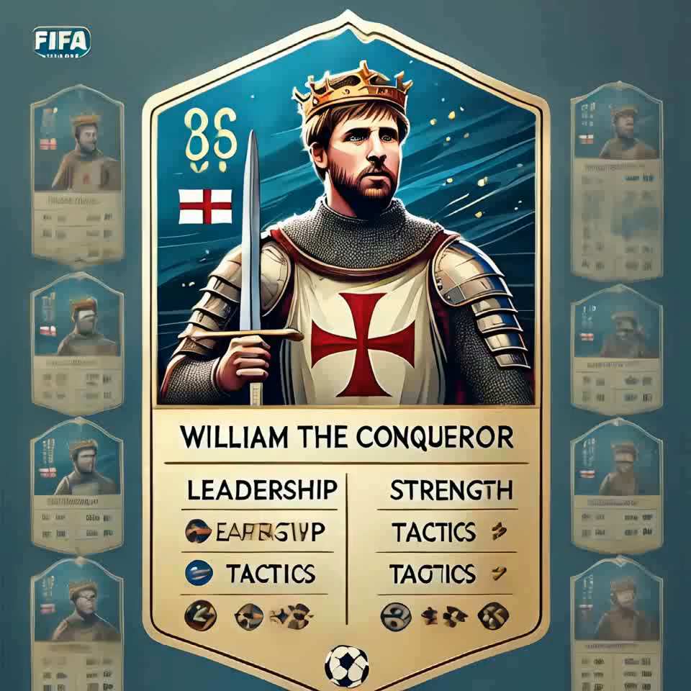

Ranking the King

Slide 2
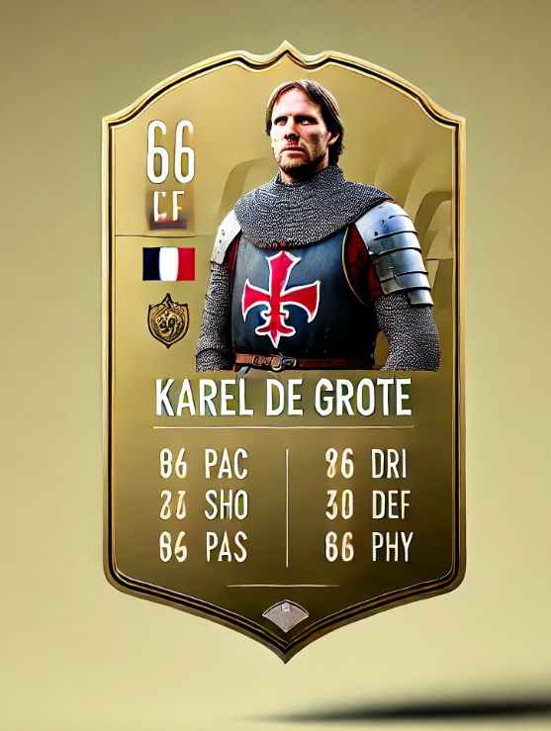
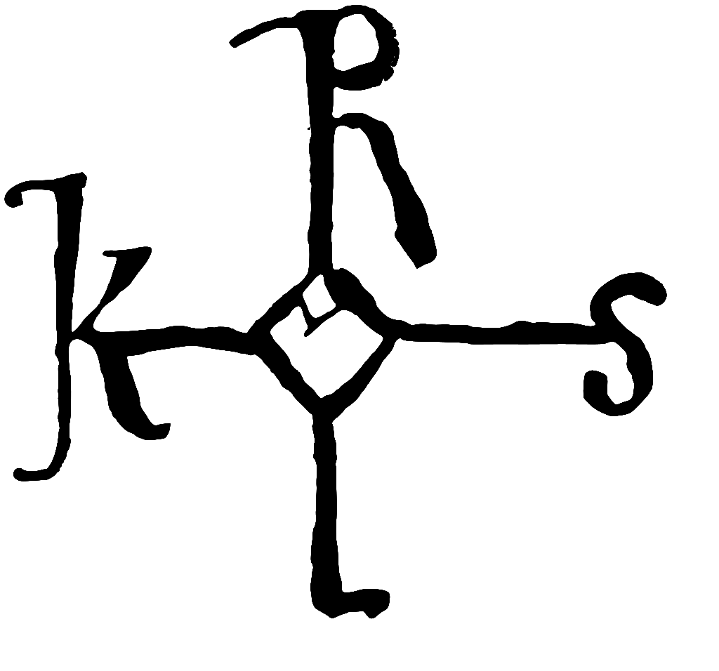

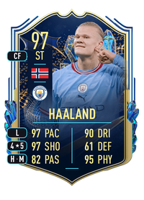
Wat ga je doen?
94
Je gaat het leven van de vorst in kaart brengen, en ‘scoort’ de vorst op 6 categorieën.
  Dit gaat nu niet over voetbalkwaliteiten, maar over aspecten van het koningschap.
Je onderbouwt je kaart door uitleg te geven op het invulblad.
Leiderschap | Tactiek
Diplomatie | Kracht
Religie | Territoriale uitbreiding

Slide 3
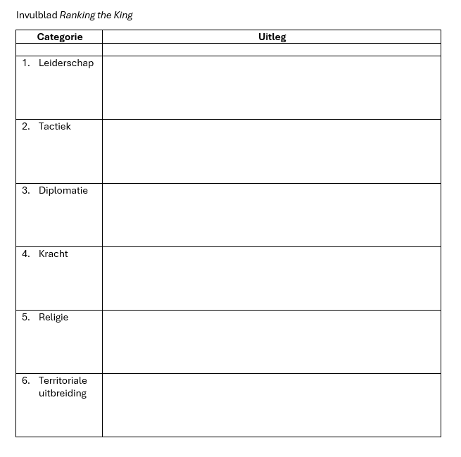
Hoe ga je dit doen?
Je zit samen in een groep van 3 studenten.
Je krijgt een vorst toebedeeld.
Gezamenlijk bepalen jullie de scores. Zie invulblad.
Hierna ga je in gesprek met andere studenten om jullie kaarten te bespreken.

Slide 4
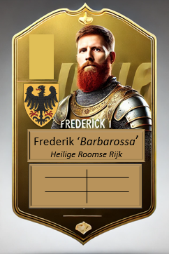
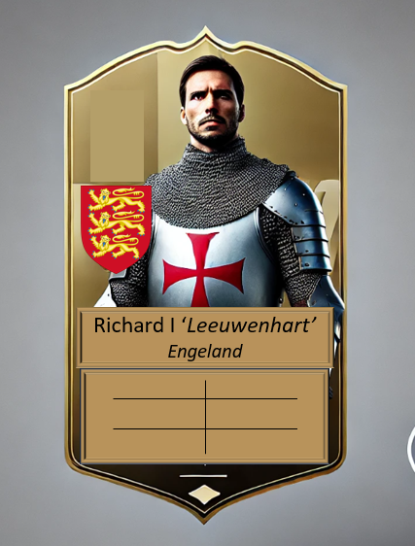
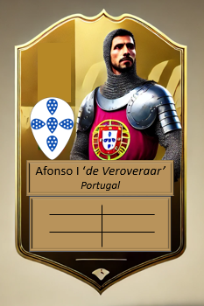
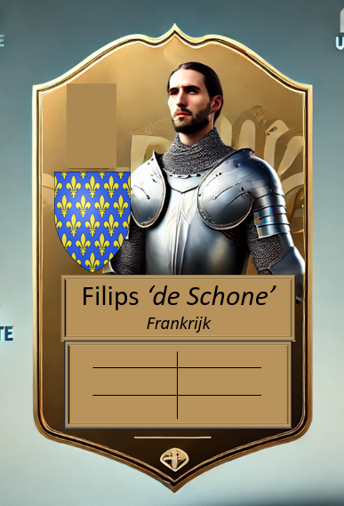
Bespreking
Nu zit je met verschillende vorsten bij elkaar. Bespreek de onderdelen van je vorst.
Welke vorst van jullie groep is het belangrijkst en waarom?

Slide 5
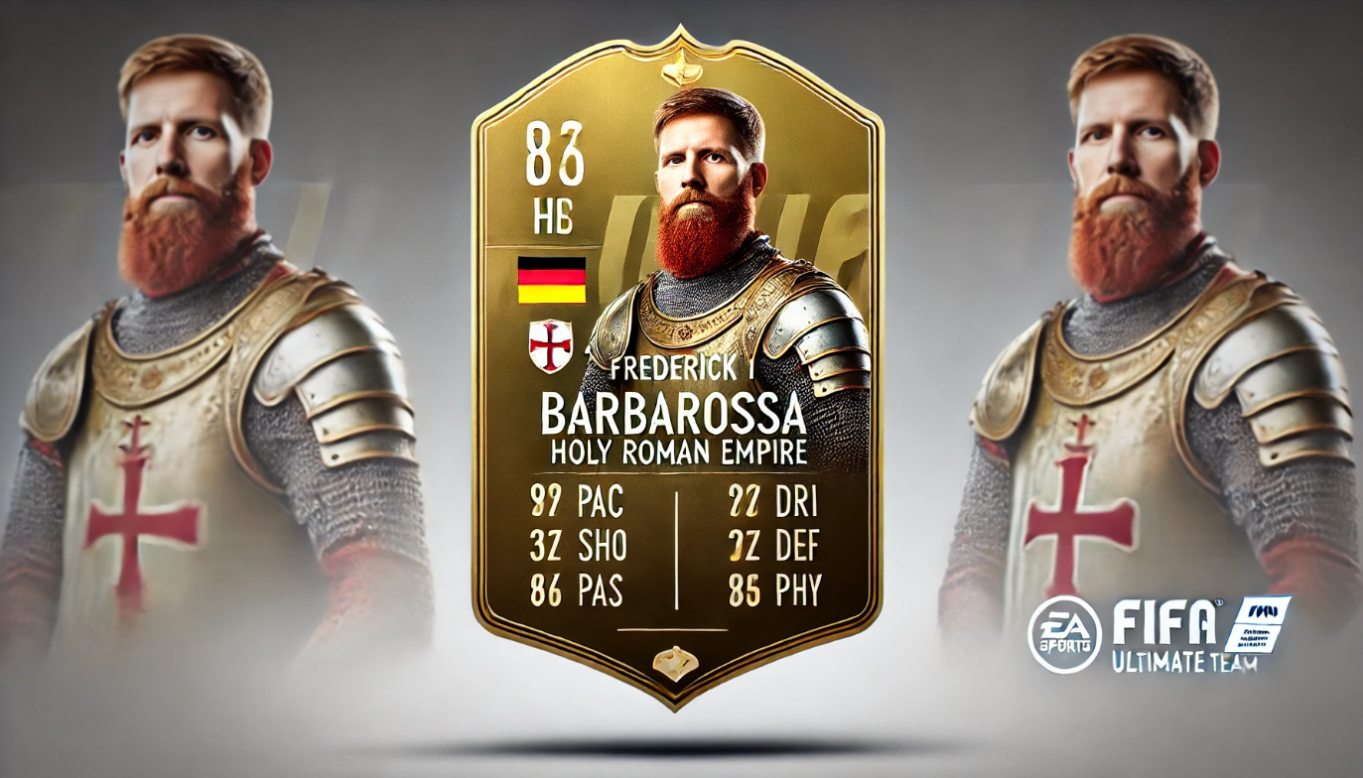

Frederik ‘Barbarossa’
Heilige Roomse Rijk

Slide 6
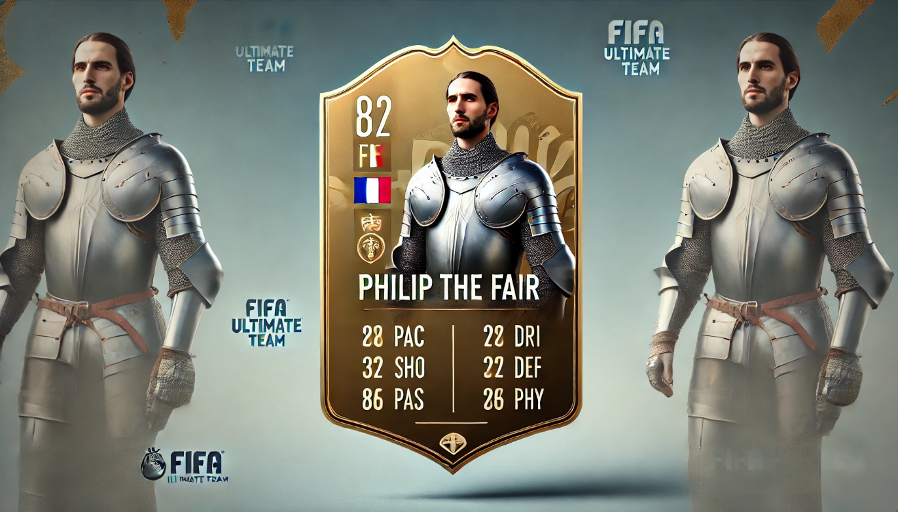

Filips ‘de Schone’
Frankrijk

Slide 7
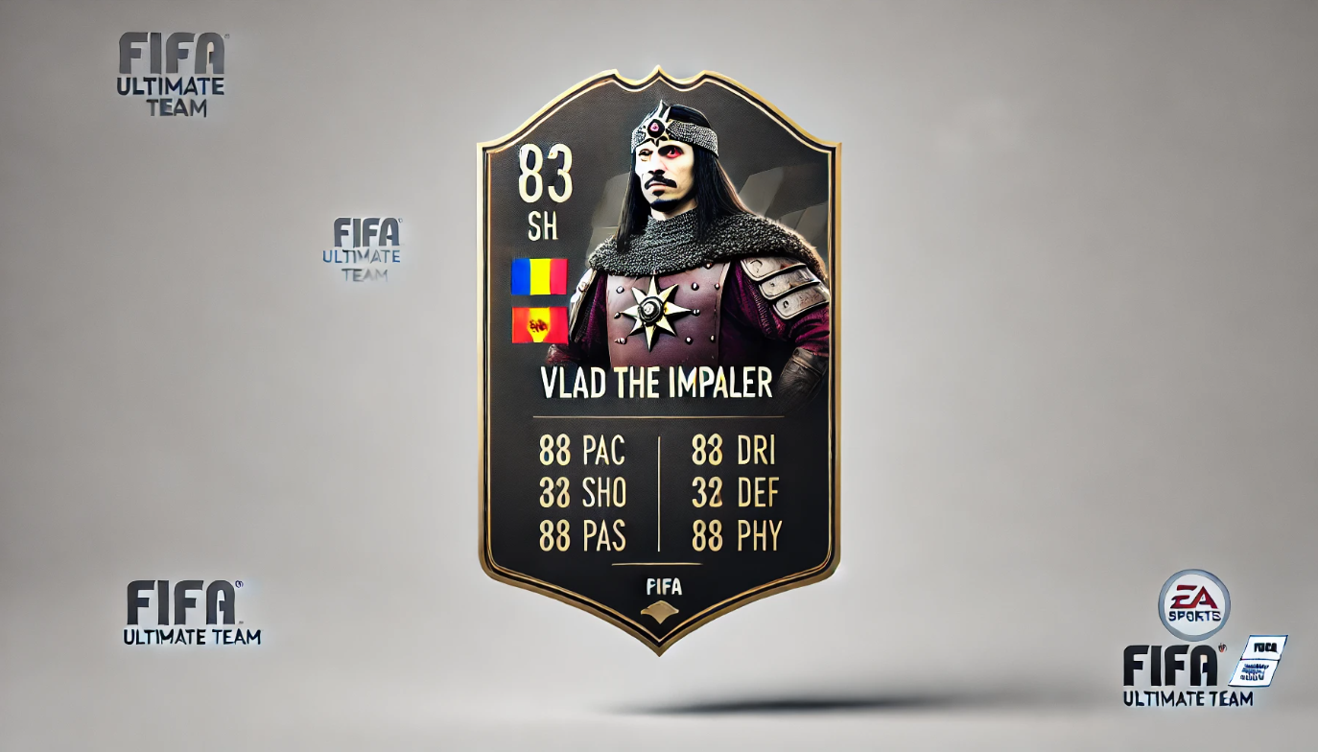

Vlad ‘de Spietser’
Walachije

Slide 8
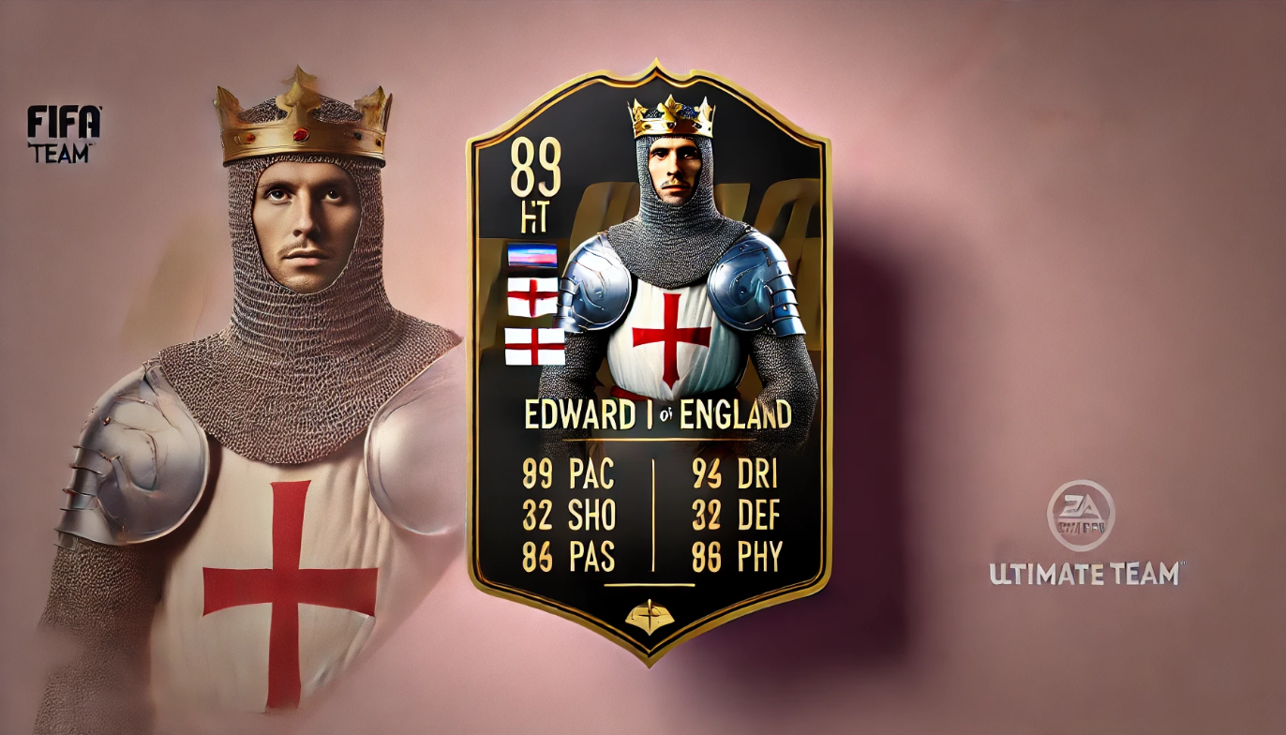

Edward I ‘de Stelt’
Engeland

Slide 9
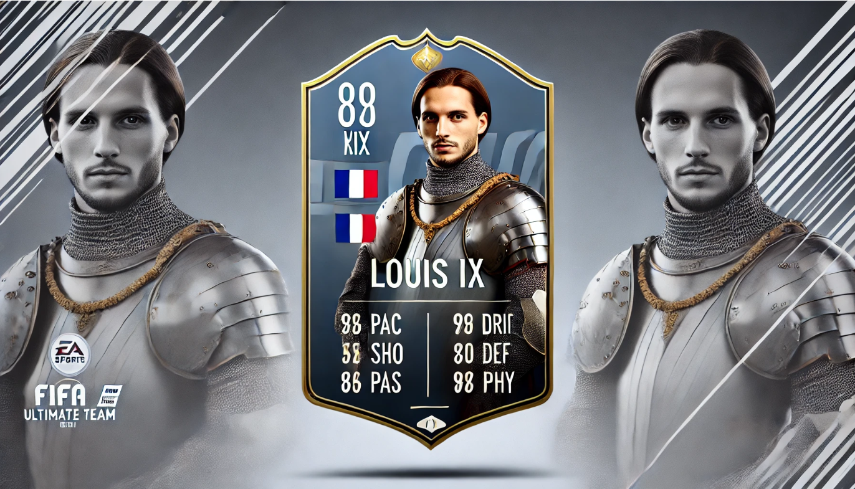
Lodewijk IX ‘de Heilige’
Frankrijk

Slide 10
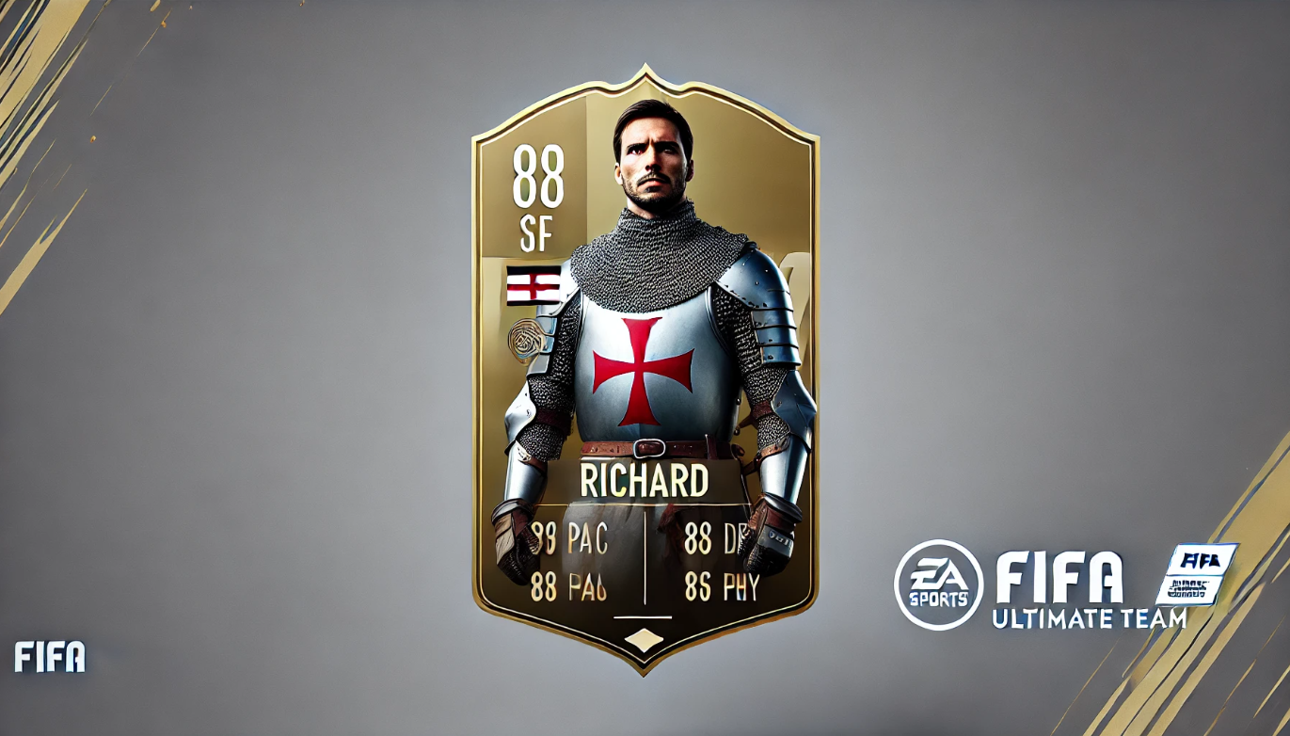

Richard I ‘Leeuwenhart’
Engeland

Slide 11
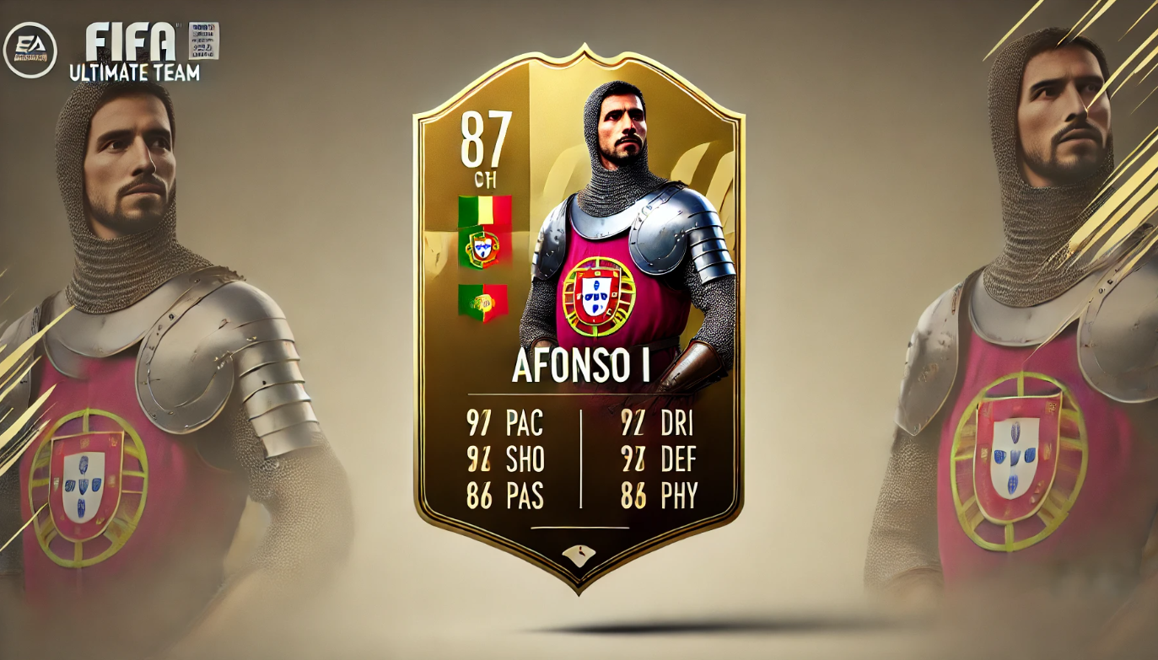

Afonso I ‘de Veroveraar’
Portugal

Slide 12

Filips II ‘Augustus’
Frankrijk

Slide 13
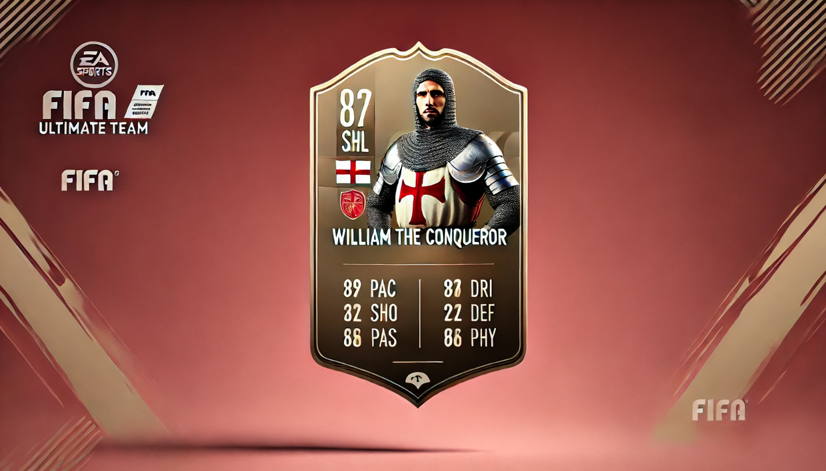

Willem I ‘de Veroveraar’ Engeland

Slide 14
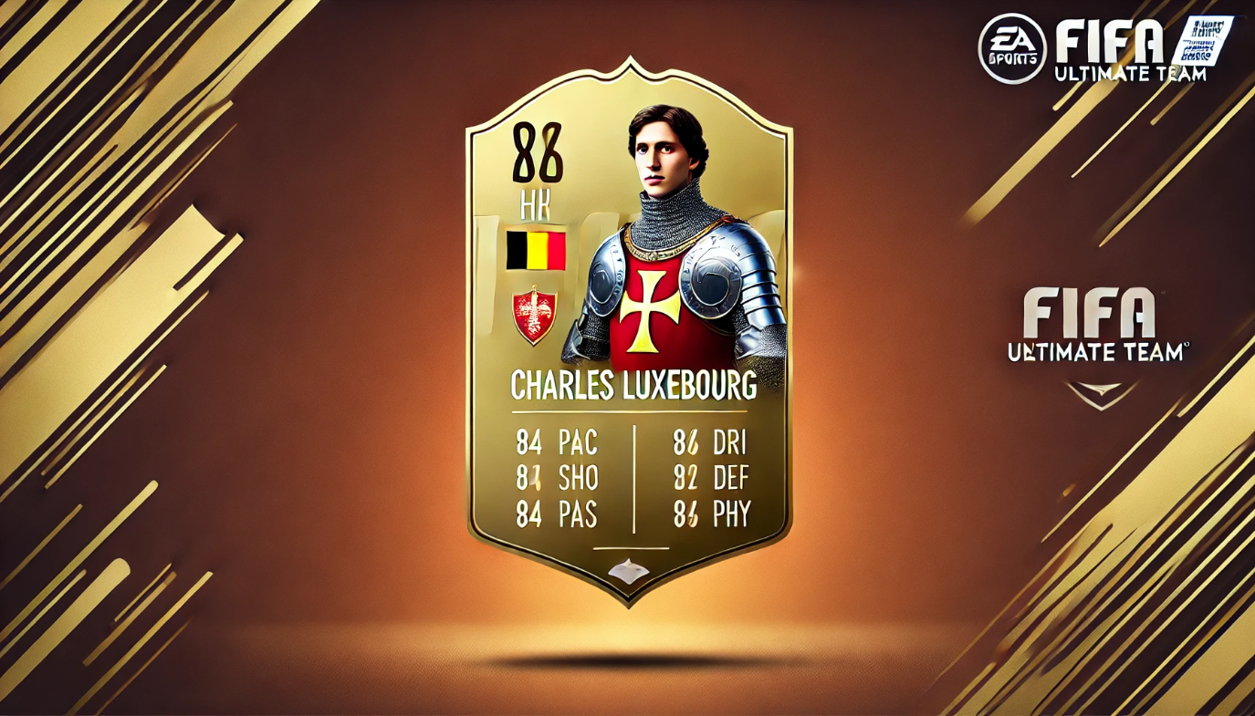

Karel IV ‘van Luxemburg’
Heilige Roomse Rijk

Slide 15
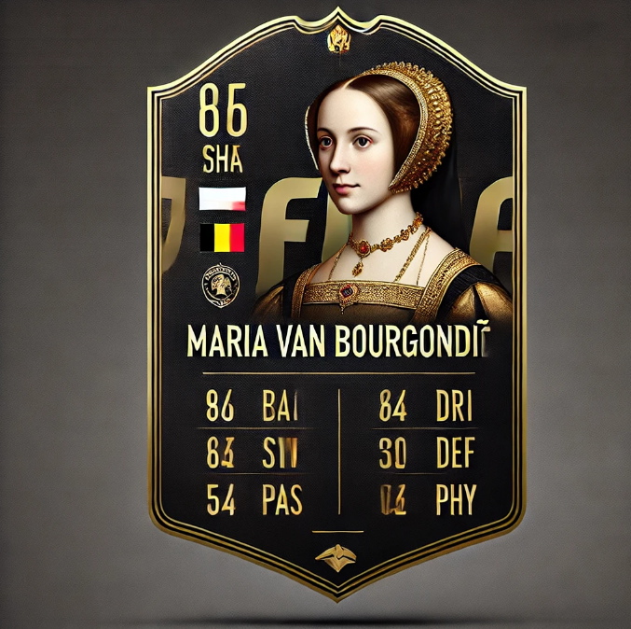

Maria ‘de Rijke’
Hertogin van Bourgondië

